Slide 1
USEFUL TOOLS FOR ELT
ERDİM KOÇ

Slide 2
OUTLINE (İÇERİK)
ELT ARENA PORTALI
İNGİLİZCE SUNUMLAR
FELLOWS FUN
ENGLISH BEE FACEBOOK GRUBU
KONU ANLATIMI VE DENEME KITAPLARI

Slide 3
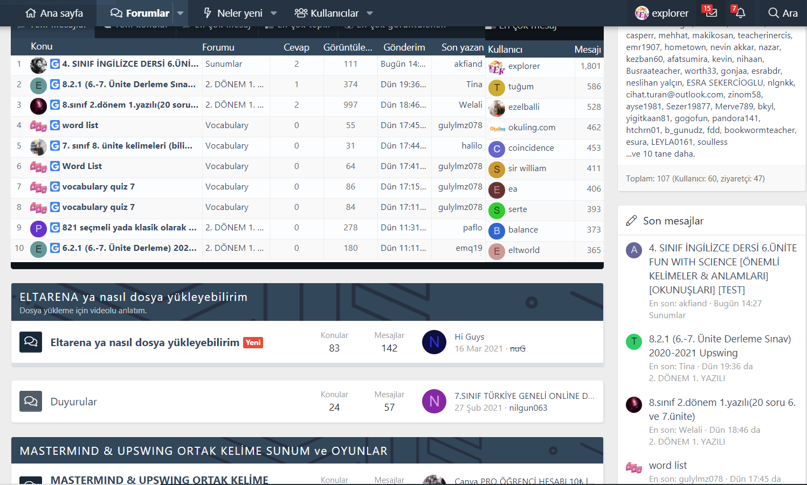
WWW.ELTARENA.COM

Slide 4
ELT ARENA PORTALI
İngilizce Öğretmenleri için oluşturduğumuz forum sitesinde her sınıf ve ünitelere ait çalışma sayfaları, testler, denemeler, yazılı örnekleri bulunmaktadır.
Forum sitemizde 43.000 üye bulunmaktadır. Günlük ziyaret sayısı 5000 ila 10.000 arası değişmektedir.
Forum sitesine üyelik ücretsiz olup, üye olan öğretmenler hem dosya indirebilmek de, hem de özgün paylaşımlarını foruma yükleyebilmektedir.
Bu sayede öğretmenler arası dayanışmayı ve bilgi paylaşımını arttırılmaktadır.

Slide 5
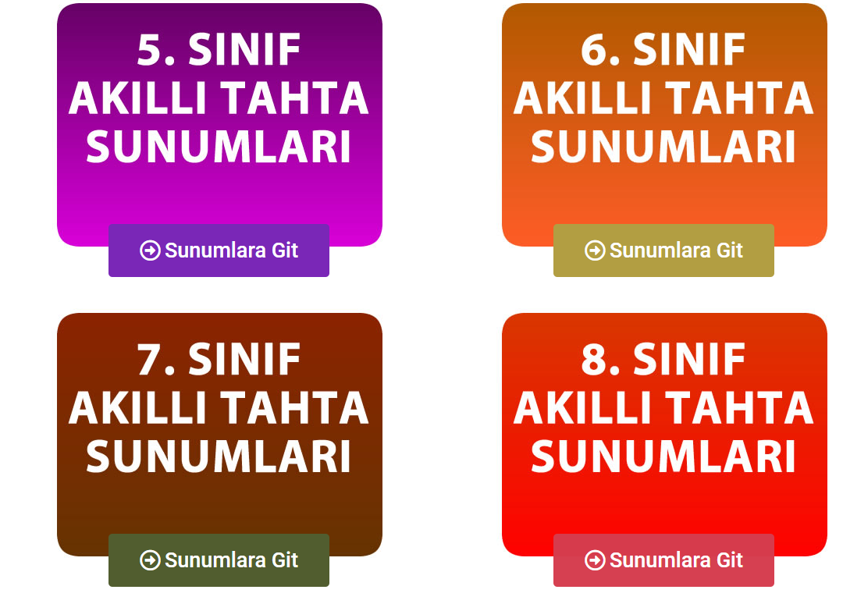
İngilizce sunumlar (www.ıngılızcesunumlar.com)
Dersleri daha verimli ve keyifli işlenmesi hedeflenmektedir.
Fatih projesine ait akıllı tahtalarla uyumludur.
MEB müfredatı ve kitaplarına uygun şekilde hazırlanmaktadır.
Site ve içerikler her hafta güncellenmektedir

Slide 6
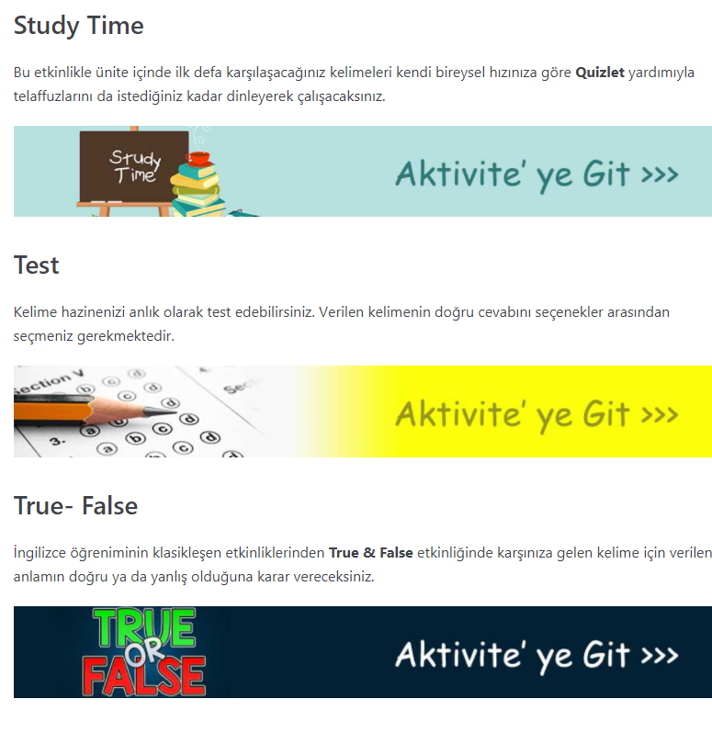
FELLOWS.FUN
İngilizce aktiviteleri ile öğrencilerin daha etkili ve kalıcı öğrenmeleri hedeflenmektedir.
Çeşitli oyunlar, Testler ve Quiz uygulamaları bulunmaktadır.
Öğrenciler evlerinde tek başına bireysel öğrenmeleri hedeflenmetedir.

Slide 7
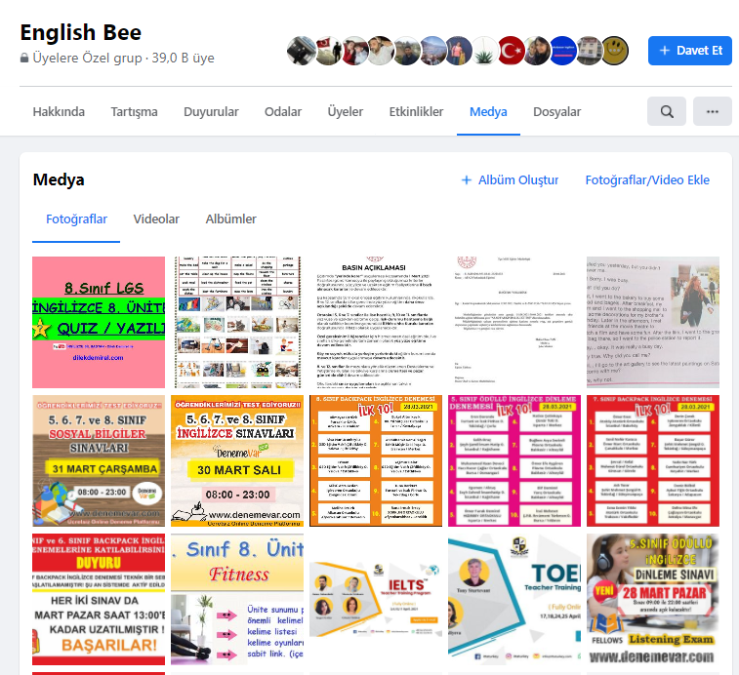
ENGLISH BEE FACEBOOK GRUBU
Toplam 39.000 üyeyle Türkiyenin en büyük İngilizce öğretmenler grubudur. Duyurular, paylaşımlar ve etkinlikler düzenlenmektedir.
Güncel yazılı örnekleri, deneme sınavları ve dosya paylaşımlarıyla zengin bir içeriğe sahiptir.

Slide 8
TEŞEKKÜRLER.
Bilgi Paylaşıldıkça artar. Teşekkürler.

